Slide 1
POLB285 ЕС в глобалната политика
Тема 4:
Институции и политически процес на ОВППС и ОПСО на ЕС

Slide 2
Задачи
Кои са институциите, свързани с Общата външна политика и политика за сигурност (ОВППС)
Какви компетенции и роля имат тези институции
Как протича процесът на взимане на решения в сферата на Общата външна политика и политика за сигурност на ЕС

Slide 3
ИНСТИТУЦИИ НА ОВППС
Няколко аспекта:
Институциите, свързани с ОВППС се променят с развитието на самата обща политика и нейното обогатяване.
Извън “първичните” институции на ОВППС съществуват значим брой, важни помощни, оперативни и др. институции.
Макар и да говорим за обща политика и за институции на ЕС, процесът на взимане на решения по отношение на ОВППС и ОПСО се различава значително от този, свързан с другите общи политики на ЕС.
Задачата ни днес е да очеттаем преди всичко ролята и зависимостите между “първичните” институции на ОВППС

Slide 4
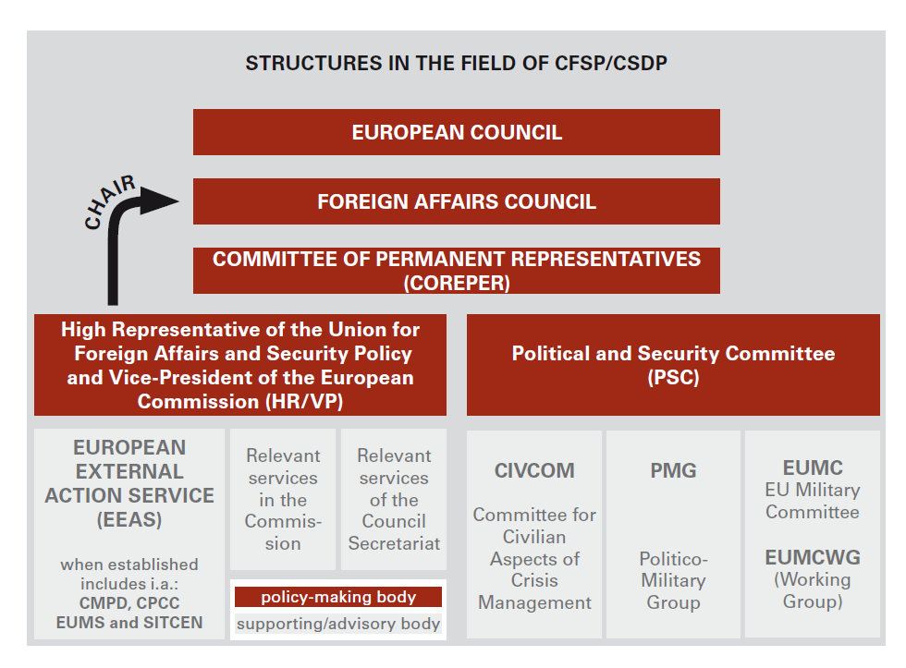
ИНСТИТУЦИИ НА ОВППС
Европейски съвет
Съвет на Eвропейския съюз/Съвет “Външни работи”
Комитет на постоянните представители
Върховен представител на Съюза по въпросите на външните работи и политиката на сигурност
Комитет по политика и сигурност
Може да се говори и за определена, непряка роля на Европейския парламент

Slide 5
ЕВРОПЕЙСКИ СЪВЕТ
Създаден през 1974 г. – неформален форум за срещи и дискусии между държавните глави.
Бързо се превръща във форум, който формулира цели за Общността/Съюза и посочва пътищата за тяхното постигане.
Придобива формален статут с ДЕС Маастрихт 1992 г. – функциите са му формулирани като изработване на идеи и генерални насоки за бъдещото развитие на Съюза.
С ДЕС Лисабон става институция на ЕС; Президент – Херман ван Ромпой

Slide 6
ЕВРОПЕЙСКИ СЪВЕТ
Състав – държавните глави на страните-членки (президенти или министър-председатели)
Заседава редовно: по правило два пъти всеки 6 месеца (извънредни заседания се свикват от Президента)
Европейският съвет няма “законодателни” функции.
Дефинира и приема с решения генерални насоки и приоритети за Европейския съюз (дефиниране на политически цели и приоритети от най-високо естество)
Решенията се взимат принципно с консенсус:
В определени случаи с единодушие или квалифицирано мнозинство

Slide 7
СЪВЕТ НА ЕВРОПЕЙСКИЯ СЪЮЗ/“ВЪНШНИ РАБОТИ“
Съветът:
В случая ни интересува неговия състав в Съвет „Външни работи“
Състои се от външните министри на страните членки
Компетенции и функции:
Втората значима институция на ОВППС
В случай, че се изискват действия от страна на ЕС (обща позиция, общи действия и др.) именно Съветът приема необходимото решение за това
В решението се определят всички параметри на предвижданото действие : цели, обхват, продължителност средства

Slide 8
Гласуване на решенията
Квалифицирано мнозинство за решения от не-военен и отбранителен характер:
55 % от членовете на Съвета, които представят държави, които съставляват най-малко 65 % от общото население на ЕС
Единодушие във всички други случаи.
Опция за конструктивно въздържание:
В някои случаи държава от ЕС може да избере да се въздържи от гласуване на определено действие, без да го блокира.
По силата на член 31 от Договора за Европейския съюз (ДЕС) държавата, която упражнява правото си на конструктивно въздържание, трябва да приложи официална декларация към въздържанието си от гласуване.
В този случай тя не е задължена да прилага решението, но следва да приеме, че решението е обвързващо за ЕС.

Slide 9
Върховен представител на Съюза по въпросите на външните работи и политиката на сигурност
Постът и институцията са окончателно закрепени с ДЕС Лисабон 2009 г.
Той съвместява функциите и компетенциите, които са изпълнявани преди това от:
Председателството на ЕС
Върховния представител за ОВППС
Комисаря по външни работи
Избира се от Европейския съвет, със съгласието на председателя на Европейската комисия (квалифицирано мнозинство)

Slide 10
Върховен представител на Съюза по въпросите на външните работи и политиката на сигурност
Функции и компетенции:
Провежда ОВППС на Съюза
Прави предложения за развитието на ОВППС – ако получи мандат от Съвета отговаря за прилагането на решения в тази сфера
Председателства Съвета/ „Външни работи“
Един от заместник председателите на Европейската комисия (консистентност)
Представя Съюза по въпроси свързани с ОВППС
Осъществява диалога и отношенията от името на ЕС с трети страни и представя неговата позиция в други международни организации
Управлява Европейската служба за външна дейност

Slide 11
КОМИТЕТ НА ПОСТОЯННИТЕ ПРЕДСТАВИТЕЛИ (COREPER)
История:
За първи път се споменава (влиза в договорите) с Договора за Европейска общност 1967 г.
Постепенно нарастване на ролята (специализация)
Компетенции и функции:
Най-общо COREPR: има като функции да подготвя работата на Съвета на ЕС, като изпълнява задачи, възложени му от Съвета
Въпреки това COREPR няма компетенции за взимане на самостоятелни решения (не замества Съвета) и неговите препоръки и решения винаги подлежат на оспорване от страна на Съвета.

Slide 12
КОМИТЕТ НА ПОСТОЯННИТЕ ПРЕДСТАВИТЕЛИ (COREPER)
Състав:
Състои се от постоянните посланици на страните-членки в Брюксел/със тях работят и техни сътрудници или специални представители/
COREPR функционира в две оформени групи: COREPR 1 и COREPR 2:
Членове на COREPR 1 са именно официалните представители на постоянните посланици на страните-членки
Членове на COREPR 2 са самите постоянни посланици на страните-членки.
Задачи:
Да координира и подготвя работата на Съвета на ЕС:
Да осъществява детайлен преглед на предстоящите за решаване въпроси и проблеми от предварителната програма на Съвета (роля на Комисията)
Да дава експертни детайлни предложения по всеки проект за решение или законодателен акт на Съвета на ЕС
На ниво COREPR винаги се търси възможност за постигане на съгласие по определен проект за решение. По правило, ако е постигнато такова съгласие Съветът го одобрява

Slide 13
КОМИТЕТ НА ПОСТОЯННИТЕ ПРЕДСТАВИТЕЛИ (COREPER)
COREPR 1:
Занимава се с всички въпроси, свързани с общите политики (без ОВППС ЕПСО и Обща селскостопанска политика)
Заседава всяка седмица поне веднъж
Негов подготвителен орган е т.нар. MERTENS група
COREPR 2:
Занимава се с въпроси от чувствителен политически характер
Негов подготвителен орган е т.нар. ANTICI група

Slide 14
КОМИТЕТ ПО ПОЛИТИКА И СИГУРНОСТ (PSC)
Заедно с Комитетът на постоянните представители едно от най-важните звена по отношение на ОВППС и ЕПСО
Състав :
По един посланик от всяка страна-членка
Постоянен представител на Европейската комисия
Постоянен представител от Военния комитет на ЕС
Постоянен представител от секретариата на Съвета на ЕС
Председателства се от Европейската служба за външна дейност (тясна връзка с Върховния представител)

Slide 15
КОМИТЕТ ПО ПОЛИТИКА И СИГУРНОСТ (PSC)
Две основни функции:
постоянно свързващо звено по отношение на ОВППС и ЕПСО:
Действа като постоянен орган на Съвета на ЕС
Той е водещ при подготовката на ОВППС и ЕПСО:
Изготвя мнения и становища за Съвета на ЕС с цел да се формулират конкретни политики и действия
Координира, ръководи и наблюдава работата на различните работни групи на Съвета в сферите на ОВППС и ЕПСО
Оценява подготвените решения на Съвета на ЕС/главно Общи дейности и Външни работи
Форум за постоянен политически диалог: именно чрез него се осъществява тясна връзка между Върховния представител, специалните представители, посланиците на страните-членки. Също така е форум за диалог по отношение на ЕПСО (с НАТО например)

Slide 16
КОМИТЕТ ПО ПОЛИТИКА И СИГУРНОСТ (PSC)
звено за ефективно управление на кризи:
звено на Съвета на ЕС, което действа в случаи на кризи
Постоянно наблюдение и оценка на международната ситуация в области, обхващани от ОВППС и ЕПСО
Разглежда и обсъжда всички опции за действие, които могат да бъдат “отговора” на ЕС спрямо дадена кризисна ситуация
Именно КПС има за задача да предложи на Съвета:
политическите цели, които трябва да се преследват
да препоръча цялостен набор от възможни действия за решаване на кризата

Slide 17
КОМИТЕТ ПО ПОЛИТИКА И СИГУРНОСТ (PSC)
В частност КПС може да изработва мнения, които препоръчва на Съвета на ЕС да приеме решения за действия
В последствие КПС надзирава и оценява ефективността на предприетите действия и мерки за разрешаване на кризата.
Допълнително по решение на Съвета на ЕС той може да оторизира именно КПС (в рамките на одобрена вече операция по овладяване на криза) да взима необходимите решения свързани с:
Политическия контрол на операцията
Стратегическите насоки на операцията

Slide 18
КОМИТЕТ ПО ПОЛИТИКА И СИГУРНОСТ (PSC)
В случай на военен отговор на криза:
КПС изпълнява функциите на политически контрол и контрол над стратегическите насоки на операцията:
На базата на изискани от Военния комитет на ЕС мнение и препоръки КПС извършва оценка на:
стратегическите военни опции
концепцията за операцията
плана на операцията, които се предлагат на Съвета
При препоръка от страна на КПС към Съвета на ЕС за стартиране на операция:
Съветът на ЕС взима решение за стартиране на операцията (според процедурите на ДЕС):
Определя конкретните параметри на операцията
Определя конкретно ролята на Върховния представител в прилагането на одобрените мерки

Slide 19
Полезна информация
http://europa.eu/legislation_summaries/foreign_and_security_policy/cfsp_and_esdp_implementation/r00005_en.htm
http://europa.eu/legislation_summaries/glossary/foreign_security_policy_en.htm

